Slide 1
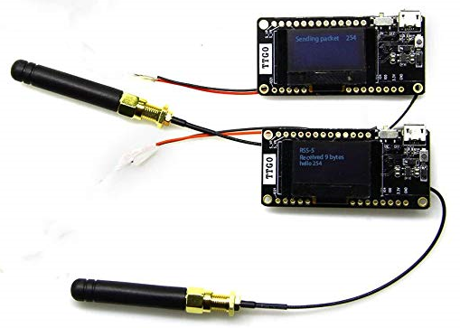
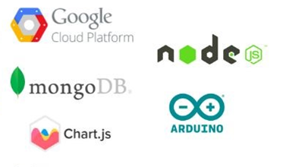
LoRa IOT Google Cloud Platform
Akarawat Panwilai (Tommy)

Slide 2
เตรียมความพร้อมก่อนเริ่มต้น
Google account (gmail) : https://www.google.co.th/
Chrome browser : https://www.google.com/chrome/index.html
ATOM (code editor) : https://atom.io/
Arduino IDE software : https://www.arduino.cc/en/Main/Software
POSTMAN : https://www.getpostman.com/
Code ที่ใช้ในการอบรม : https://github.com/akarawat/GCPLoRaTraining
LoRa Module : TTGO OLED LoRa Module
Sensor (DHT22 - temperature & humidity sensor)

Slide 3
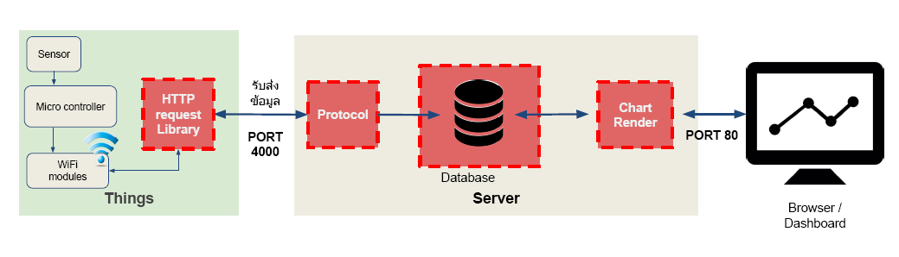
SYSTEM ARCHITECTURE DIAGRAM

Slide 4
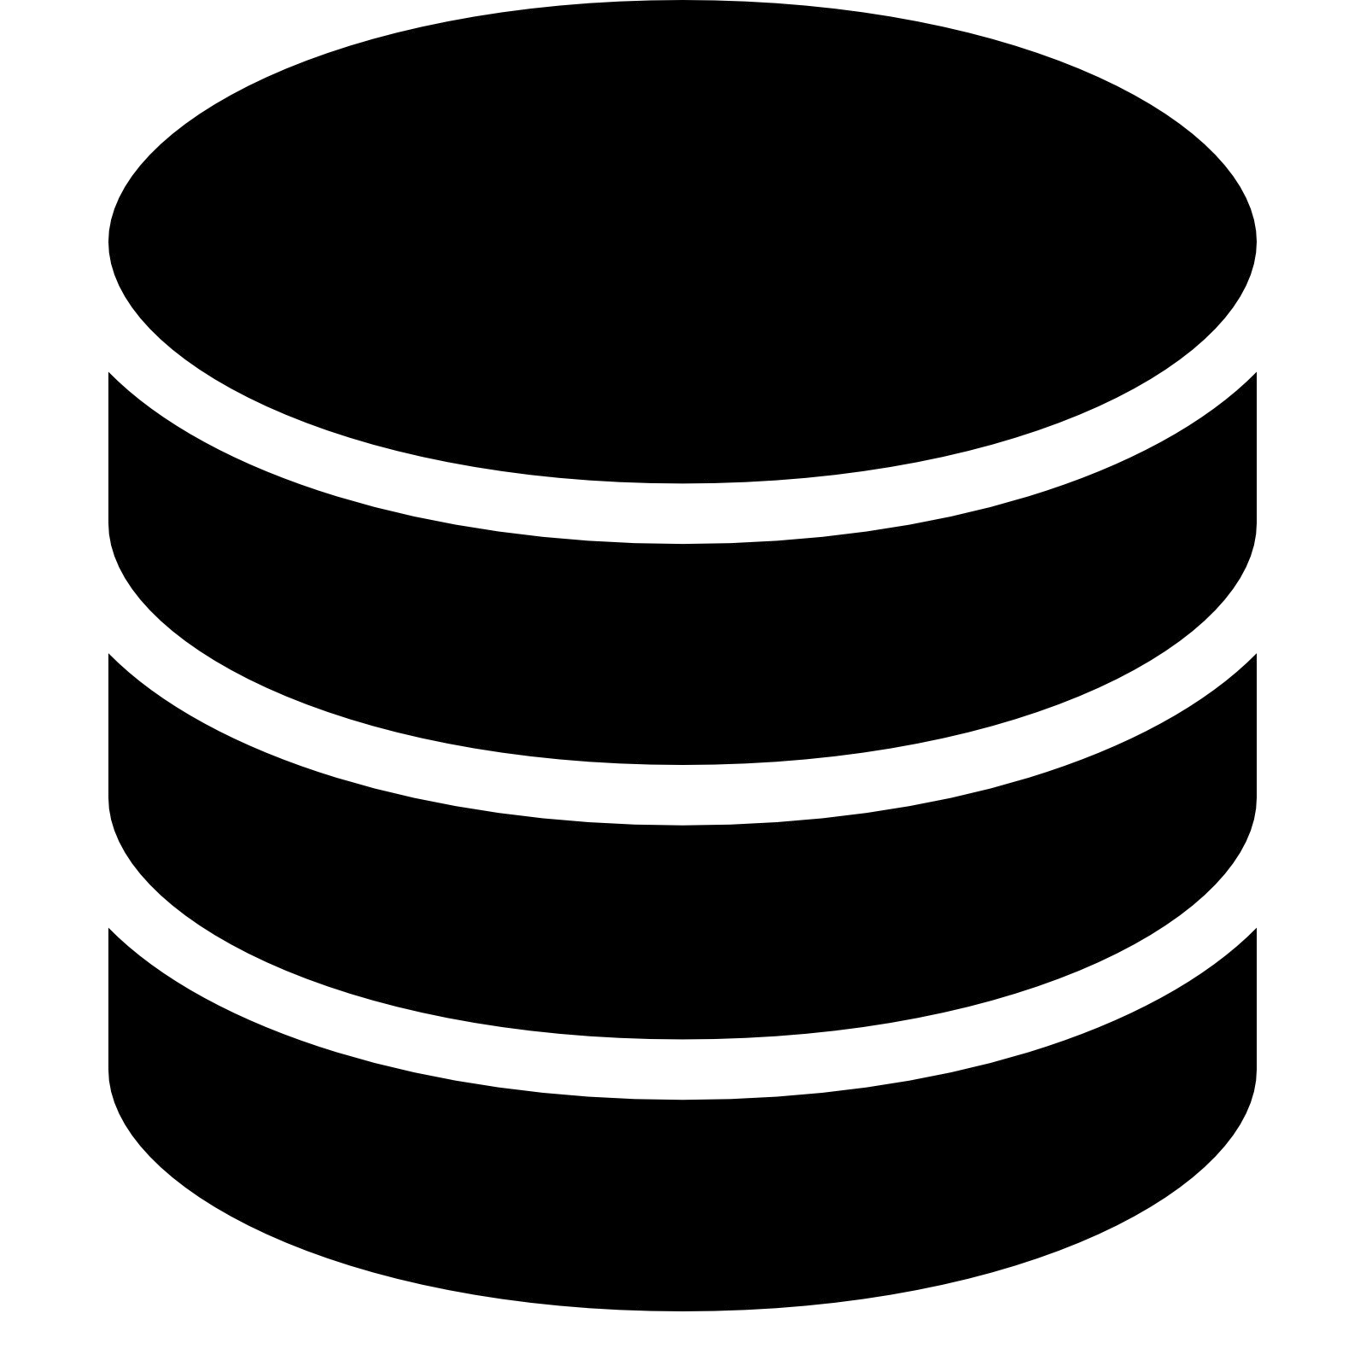

IoT protocol คือช่องทางการสื่อสารระหว่าง IoT device - Server - Database
- เพื่อเก็บข้อมูลจาก IoT device ลง Database.
- เพื่อการควบคุมจาก Server (Dashboard) ไปยัง IoT device.
Sensor
รับ/ส่ง ข้อมูล
Micro controller
HTTP
request
Protocol
Library
PORT 4000
WiFi modules
Database
Things
Server

Slide 5
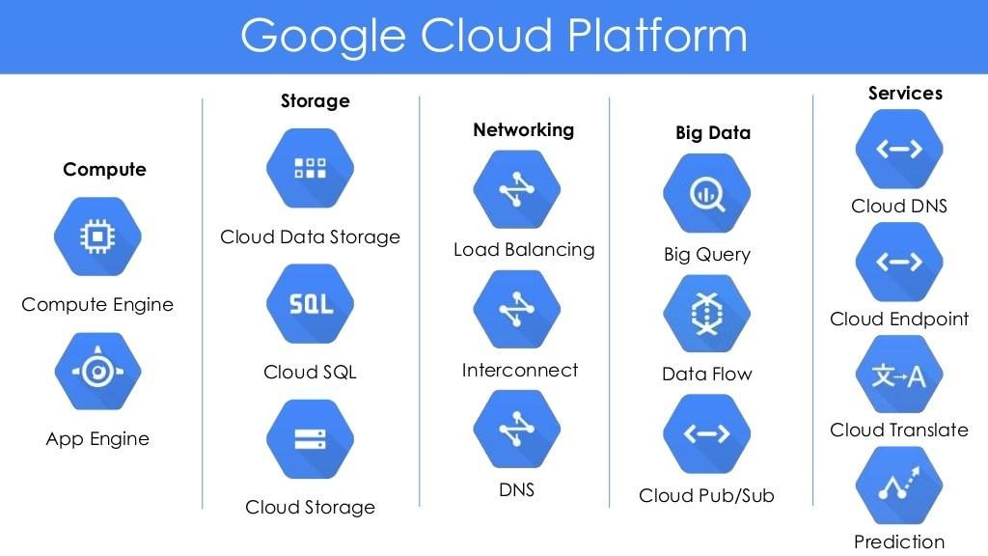
การให้บริการ ของ Google Cloud Platform

Slide 6
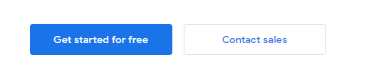
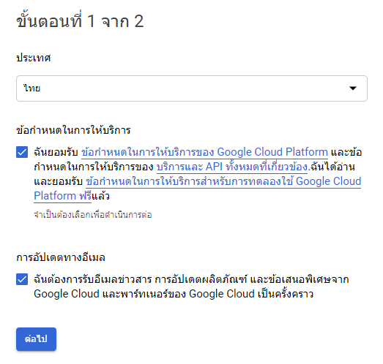
เริ่มต้นใช้งาน Google Cloud Platform
https://cloud.google.com/
2. ลงทะเบียน

Slide 7
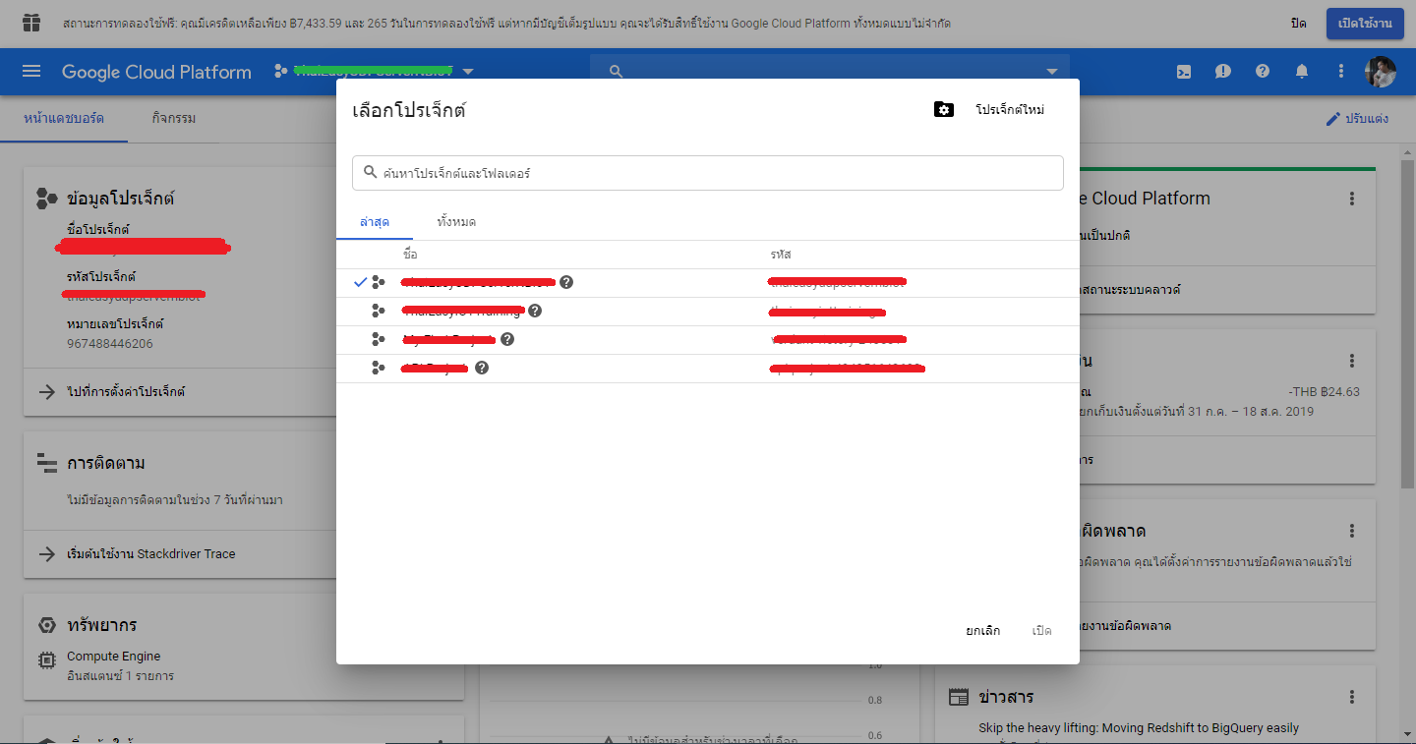
เริ่มต้นสร้าง Projects

Slide 8
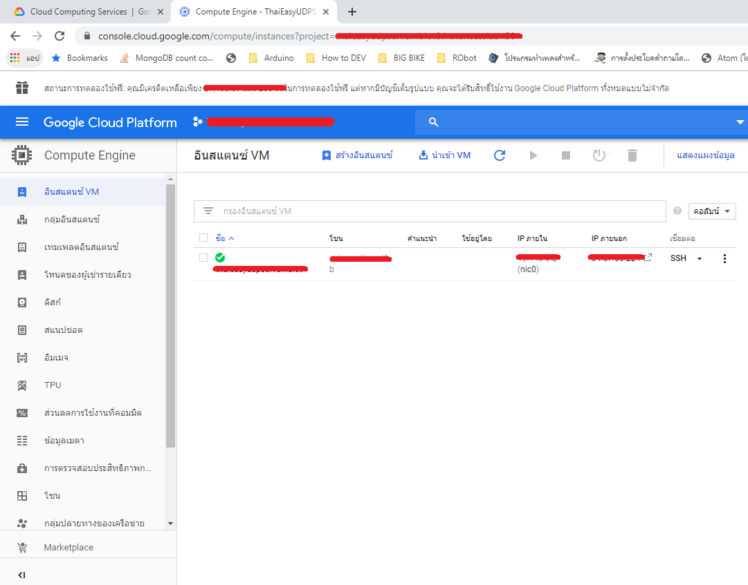
เริ่มต้นสร้าง Instances

Slide 9
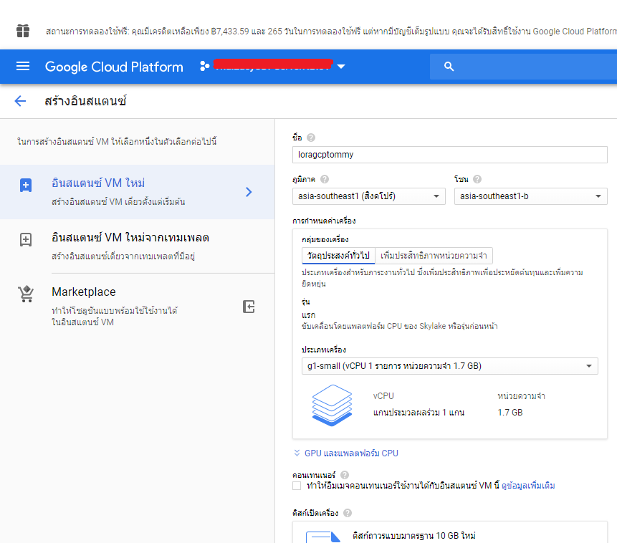
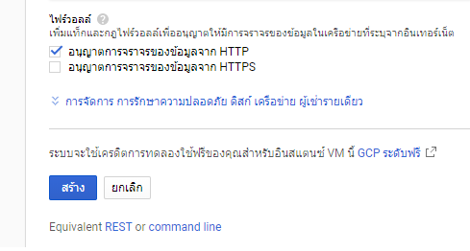
กำหนดค่า - ปรับแต่ง Virtual Machine
สามารถปรับแต่ง Core CPU หรือ RAM ได้ และ Project นี้ แนะนำ 1 vCPU แนะนำ 1.7 GB

Slide 10
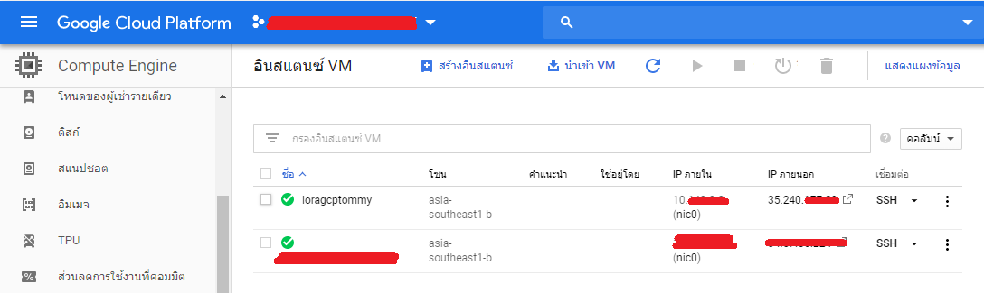
Virtual Machine พร้อมใช้งาน
- Virtual สถานะ ออนไลน์
จะได้ IP มา และควรทำการ Fix IP ก่อนเสมอ

Slide 11
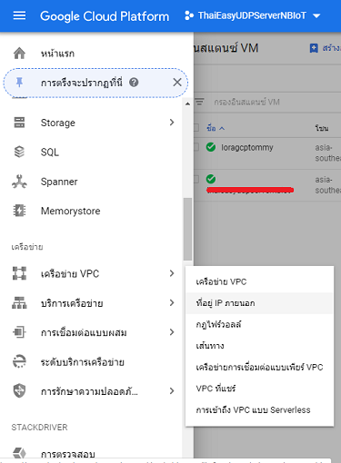
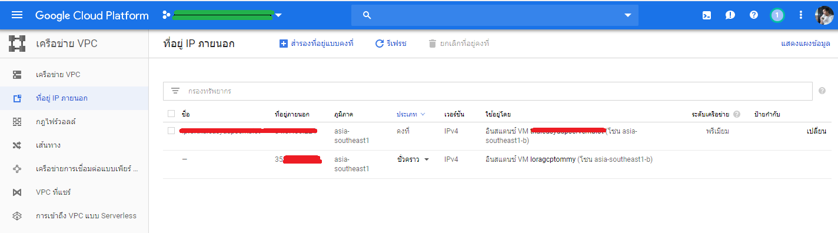
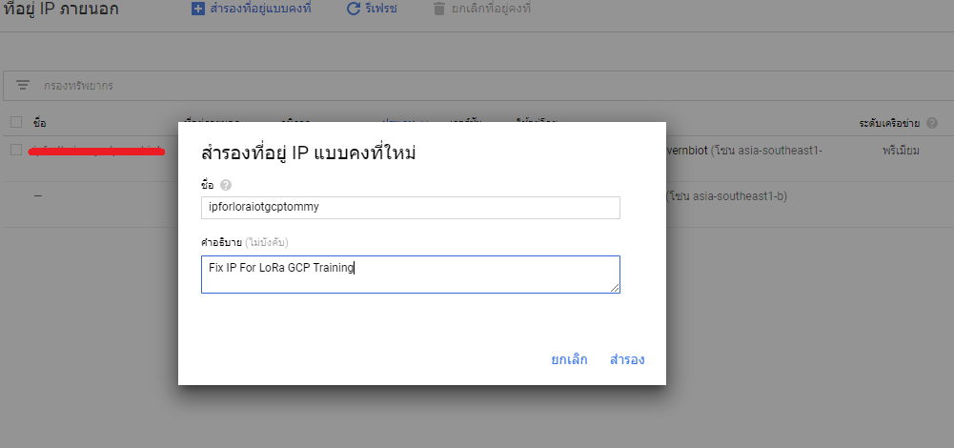
การ Fix IP
เปลี่ยนจาก “ชั่วคราว” เป็น “คงที่”
ตั้งชื่อและคำอธิบาย ให้ถูกต้อง

Slide 12
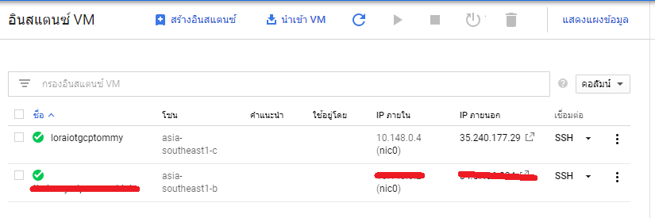
Virtual พร้อมใช้งาน
คลิกที่ SSH เพื่อเปิด Terminal และเริ่มใช้งาน

Slide 13
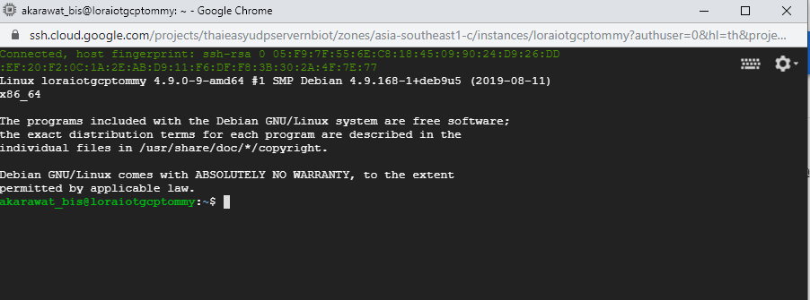
Virtual พร้อมใช้งาน
เมนู สำหรับ SSH
เช่น การอัพโหลด - ดาวน์โหลดไฟล์

Slide 14
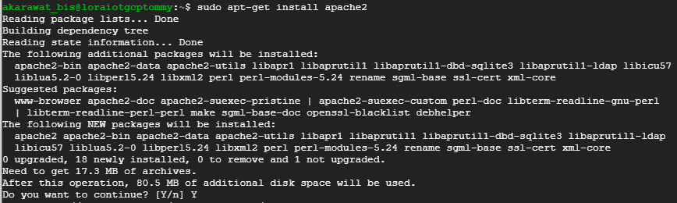
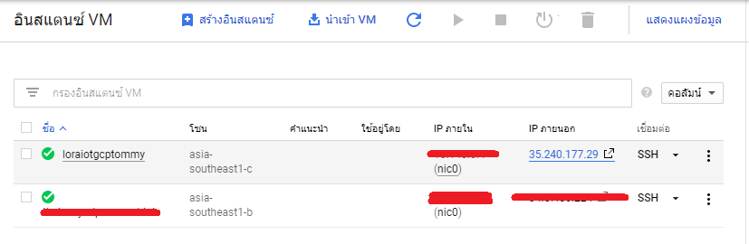
ติดตั้ง Apache2
$ sudo apt-get update
$ sudo apt-get install apache2
$ sudo systemctl start apache2
เสร็จแล้ว ทำการ คลิก เปิด หน้าเพจหลักของ Apache2
จากหน้า Instance หลัก

Slide 15
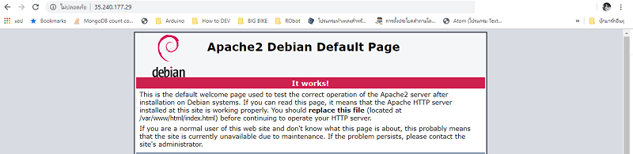
หน้าหลักของ Apache2 และตำแหน่งการเก็บไฟล์
เสร็จแล้ว ทำการ คลิก เปิด หน้าเพจหลักของ Apache2
จากหน้า Instance หลัก
ตำแหน่งไฟล์จะอยู่ที่ /var/www/html/index.html

Slide 16
คำสั่งพื้นฐาน ที่ได้ใช้บ่อย
ls | แสดงชื่อไฟล์ใน directory นั้นๆ
ls -l | แสดงชื่อไฟล์ใน directory นั้นๆ โดยแสดงรายละเอียด อื่นๆด้วย
ls -al | แสดงชื่อไฟล์ใน directory นั้นๆ ทั้งหมด โดยแสดงรายละเอียด อื่นๆด้วย
ls -lt | แสดงชื่อไฟล์ใน directory นั้นๆ โดยเรียงลำดับตามเวลา
cd /foo/bar | Change directory ไปยัง /foo/bar
mv foo bar | ย้ายไฟล์ชื่อ ‘foo’ ไปยังตำแหน่ง ‘bar’
sudo mkdir foo | สร้าง folder ชื่อ ‘foo’
sudo rm foo | ลบไฟล์ชื่อ foo
sudo rm -rf foo | ลบโฟลเดอร์ชื่อ foo
sudo unzip foo.zip | Extract file ชื่อ foo.zip (ต้องติดตั้ง zip, unzip ก่อน)

Slide 17
โปรแกรมและโมดูลที่จำเป็นที่ต้องใช้ในระบบ IOP GCP Platform
Node.Js
npm
zip unzip
MongoDB
Forever
MongoJS
Promise
split-string
express
moment

Slide 18


ติดตั้ง Node.Js
$ curl -sL https://deb.nodesource.com/setup_8.x | sudo -E bash - $ sudo apt-get install -y nodejs $ node -v
ติดตั้ง NPM
$ sudo apt-get install npm $ npm -v

Slide 19
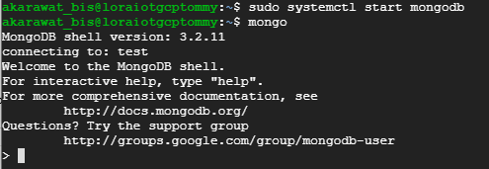

ติดตั้ง MongoDB
$ sudo apt-get install mongodb
เสร็จแล้ว เปิดใช้งาน Service ของ MongoDB
$ sudo systemctl start mongodb
$ ทดสอบ mongodb ด้วยคำสั่ง db.show

Slide 20
พื้นฐานคำสั่ง MongoDB
$ mongo
db.show แสดงฐานข้อมูลทั้งหมด
use myiotdb เลือกใช้ ฐานข้อมูลชื่อ myiotdb
show collections แสดง Collection ทั้งหมดในฐานข้อมูล
ตัวอย่างการ เขียนข้อมูลใน MongoDB
db.lora01.insert({"device_id" : "lora01", "t" : 0, "h" : 0, "rssi" : "-82", "ts" : 1562655730 })
ตัวอย่างการ แสดงผล แบบทั้งหมด
db.lora01.find({})
ตัวอย่างการ แสดงผล แบบแถวล่าสุด และจำกัดการแสดง
db.lora01.find({}).limit(10).sort({"ts":-1})

Slide 21
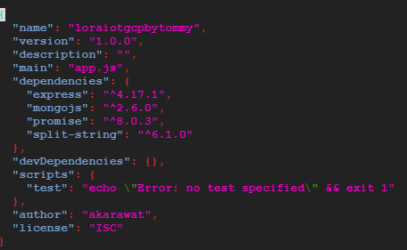
สร้าง Folder โปรเจค และติดตั้งโมดูลที่เกี่ยวข้องติดตั้ง โปรแกรมอื่นๆ
$ sudo apt-get install zip $ sudo apt-get install unzip
$ sudo npm install forever -g
$ sudo mkdir myprotocol
$ cd myprotocol
$ sudo npm init
$ sudo npm install express --save $ sudo npm install promise --save
$ sudo npm install mongojs --save
$ sudo npm install split-string –save
$ sudo npm install moment
ขั้นตอน การ init ให้ระบุข้อมูล Project ในไฟล์ package.json ให้สมบูรณ์

Slide 22
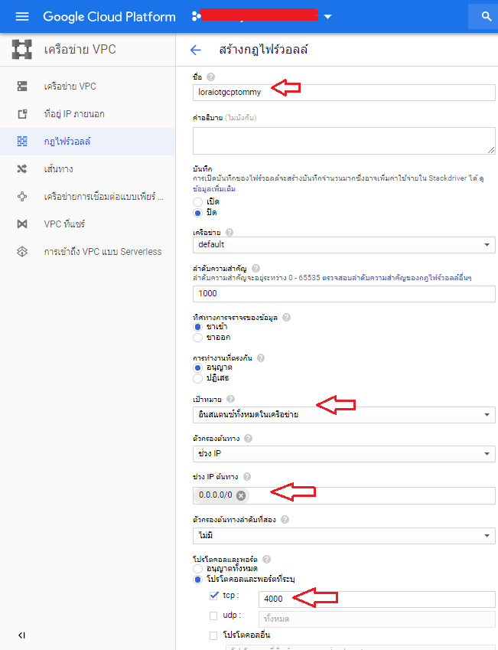
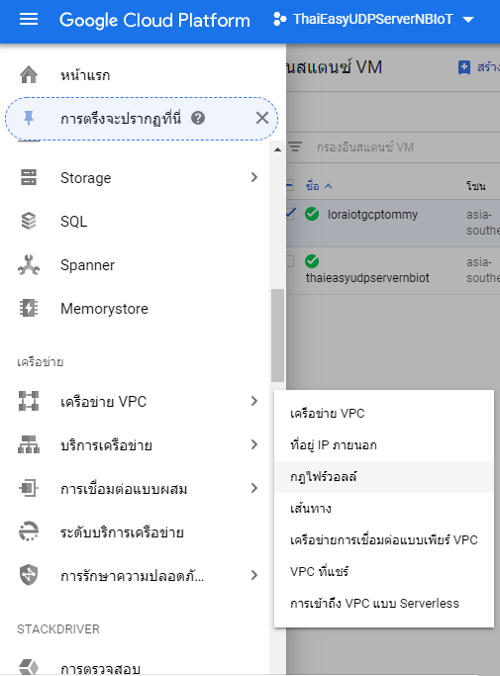
เริ่มต้น Projects แล้ว ต้องกำหนด Firewall ด้วย

Slide 23
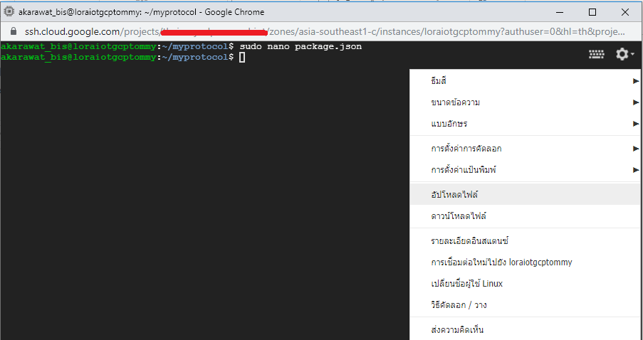
Upload Script app.js ขึ้นระบบ ในตำแหน่ง Path ของ Project ที่เราสร้าง

Slide 24

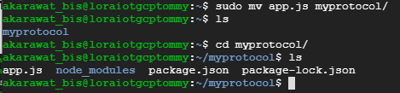
ไฟล์ที่ ถูกอัพโหลด จะอยู่ตำแหน่ง root เสมอ *จะต้องทำการย้ายมาที่ Project ด้วยตัวเอง
ออกมาที่ตำแหน่ง root ด้วย cd
ดูไฟล์ด้วยคำสั่ง ls
ใช้คำสั่งย้ายไฟล์ด้วย sudo mv app.js myprotocol
* จะเห็นว่า ไฟล์ถูกย้ายมา ตามด้านล่าง

Slide 25
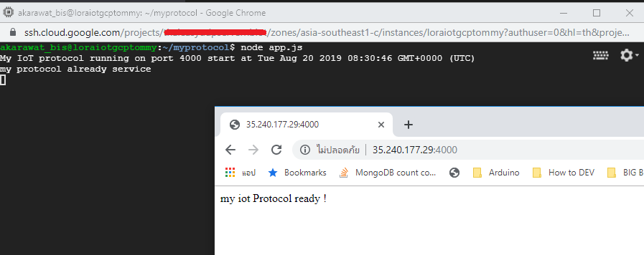
สั่ง Run Script และทดสอบ Run Script ที่เราอัพโหลด
สั่งให้ Script ทำงานด้วยคำสั่ง node app.js
เปิด Browser ระบุเลขไอพี และ port
สังเกตว่า จะเห็น คำสั่ง ที่เรากำหนดใน Script เมื่อมีการเรียกใช้ Script ผ่าน URL ที่ Console จะมีการแสดงผลตาม Script
*หมายเหตุ ถ้าต้องการ ให้Script ทำงานตลอดเวลา แม้จะปิด Console
จะต้องสั่งด้วย sudo forever start app.js

Slide 26
คำสั่ง forever พื้นฐาน
เรียกดู forever service ที่กำลังทำงาน
$ sudo forever list
สั่ง start forever
$ sudo forever start (ชื่อscript)
สั่ง stop forever
$ sudo forever stop (ชื่อscript)
* ข้อควร ระวัง ถ้ามีการแก้ไข script ต้องสั่ง stop script ก่อนเสมอ
แก้ไขเสร็จ จึงสั่ง start ใหม่
** การสั่งงาน forever ถ้าใช้ sudo กับไม่ใช้มีผล ต่างกัน เนื่องจาก ระบบ จะมองว่าเป็นคนละ Transection ดังนั้นควรระวังข้อนี้ด้วย

Slide 27
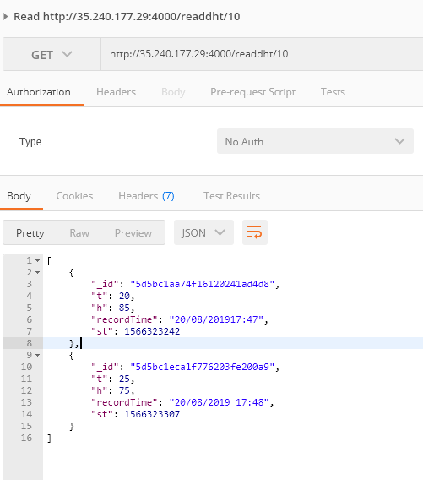
ทดสอบการติดต่อกับ Api ด้วย Postman
1. ทดสอบ เรียกข้อมูล ด้วย วิธีการ GET
http://35.240.177.29:4000/readdht/10
ระบุ IP และ Port ตามที่เราได้มา ให้ถูกต้อง
ระบุ function ใน script ให้ถูกต้อง

Slide 28
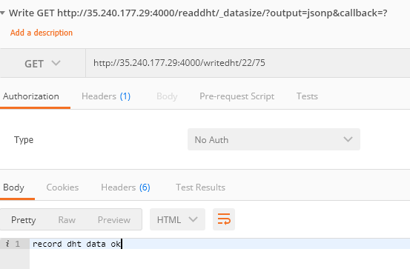
ทดสอบการติดต่อกับ Api ด้วย Postman
2. ทดสอบ เขียนข้อมูล ด้วย วิธีการ ส่งข้อมูล GET ไปให้ APi
http://35.240.177.29:4000/writedht/22/75
ระบุ IP และ Port ตามที่เราได้มา ให้ถูกต้อง
ระบุ function ใน script ให้ถูกต้อง
สังเกตว่า จะมี Parameters ตาม function ที่ได้เขียนไว้ใน Script
3. เมื่อ เรียกดูใน mongo จะเห็นว่ามีข้อมูลถูกเพิ่มเข้ามาตามที่เราระบุ

Slide 29
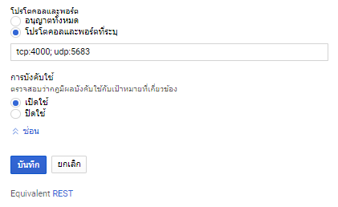
*** สร้าง การเชื่อมต่อกับ Api ด้วย UDP Service
1. กลับไปที่เมนู “กฎ Firewall” เพื่อแก้ไข ให้เพิ่ม UDP Port เป็น 5683 ตามรูปด้านล่าง แล้วบันทึก
2. จะเห็นว่า มีการเพิ่ม UDP Port เป็น 5683 ตามรูปด้านล่าง

Slide 30
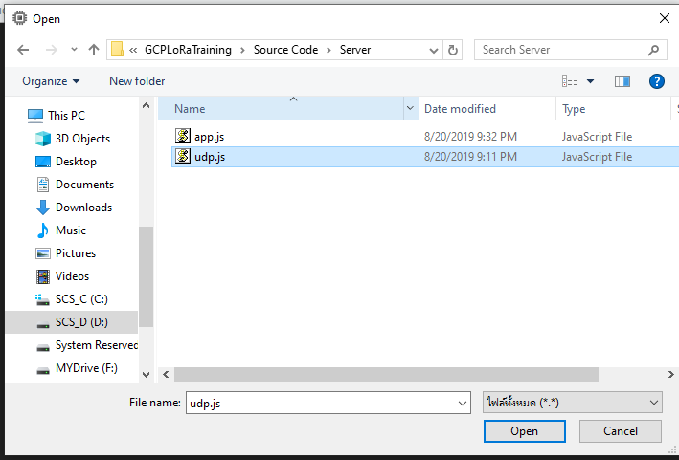

*** สร้าง การเชื่อมต่อกับ Api ด้วย UDP Service
1. Upload file “udp.js” ขึ้นระบบ และย้ายไปไว้ที่ Folder myprotocol
2. สั่ง run script ด้วยคำสั่ง
$ node udp.js
3. จะพบ คำสั่ง ที่เรากำหนดไว้ใน script

Slide 31
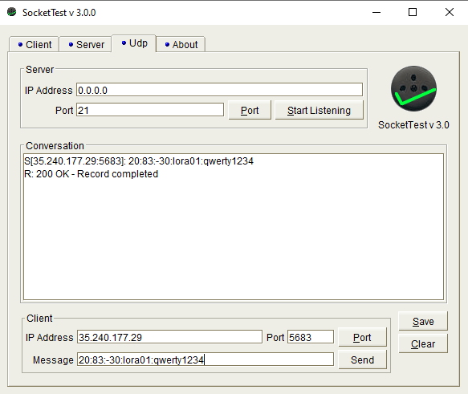
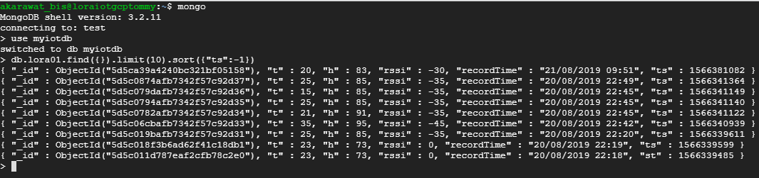
*** สร้าง การเชื่อมต่อกับ Api ด้วย UDP Service
1. ทดสอบ การนำข้อมูลขึ้น ระบบ ด้วยโปรแกรม เช่น Socket Tester.
* ตัวอย่าง การติดต่อ Server และตัวอย่างข้อมูลที่ ทดสอบส่งเข้า UDP
Server IP : 35.240.177.29:5683
Data : 20:83:-30:lora01:qwerty1234
เมื่อส่งข้อมูลแล้ว ทำการเรียกดูข้อมูลที่ถูกเพิ่ม ใน mongo ตามด้านล่าง

Slide 32
การส่งข้อมูล ขึ้นระบบ ด้วย LoRa Esp32 OLED

Slide 33
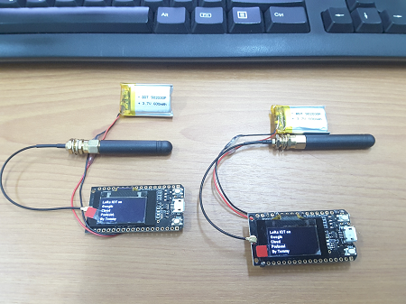
การส่งข้อมูล ขึ้นระบบ ด้วย LoRa Esp32 OLED
Link Reference
https://github.com/osresearch/esp32-ttgo

Slide 34
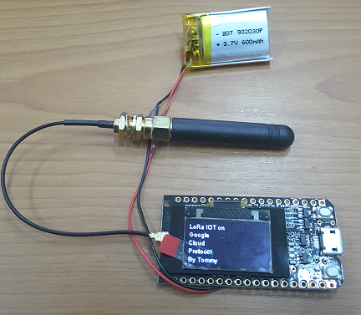

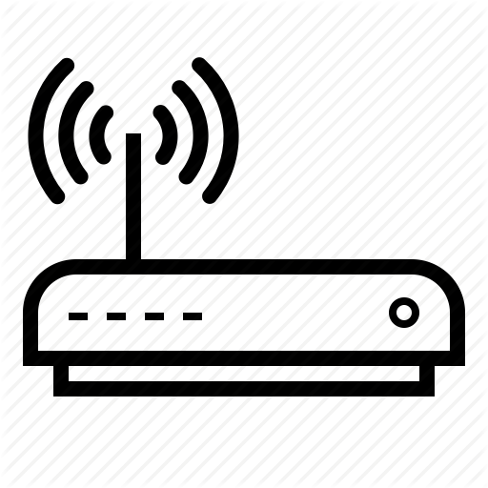
การส่งข้อมูล ขึ้นระบบ ด้วย LoRa Esp32 OLED
LoRa to GCP Infrastructure
Google Cloud Platform
LoRa Node 1
LoRa Master
LoRa Node 3
Access point Or Cells Site
LoRa Node 2

Slide 35
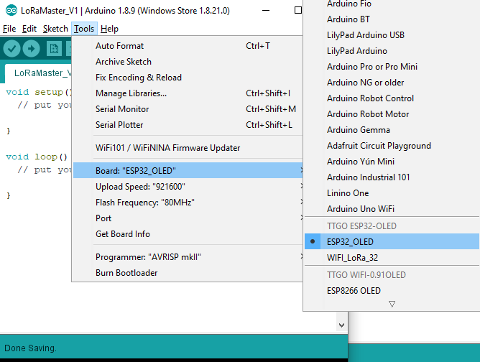
การส่งข้อมูล ขึ้นระบบ ด้วย LoRa Esp32 OLED
LoRa Master
1. File โปรแกรมของ LoRa ตัวที่จะเป็น Master
LoRaMaster_V1.ino
เสียบบอร์ด และ Download ตัวอย่างโปรแกรมจาก
https://github.com/akarawat/GCPLoRaTraining/blob/master/Source%20Code/IOT%20Device/LoRaMaster_V1/LoRaMaster_V1.ino
ทำการเลือกบอร์ด และ Upload โปรแกรมที่ได้ดาวน์โหลดมาลงไป

Slide 36
การส่งข้อมูล ขึ้นระบบ ด้วย LoRa Esp32 OLED
LoRa Node
2. File โปรแกรมของ LoRa ตัวที่จะเป็น Node
LoRaNode_V1.ino
เสียบบอร์ด และ Download ตัวอย่างโปรแกรมจาก
https://github.com/akarawat/GCPLoRaTraining/blob/master/Source%20Code/IOT%20Device/LoRaNode_V1/LoRaNode_V1.ino
ทำการเลือกบอร์ด และ Upload โปรแกรมที่ได้ดาวน์โหลดมาลงไป

Slide 37
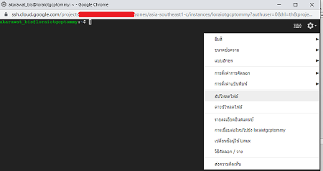
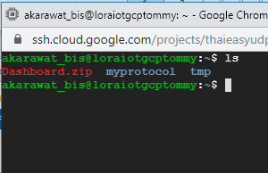

นำข้อมูลที่ได้ไปแสดงบน Dashboard
1. การแสดงผล Dashboard จะต้องทำระบบให้เสร็จเรียบร้อยแล้วให้ zip file เพื่ออัพโหลดขึ้นไปบน Google Cloud Platform
2. เมื่อ upload file แล้ว จะต้องทำการย้ายไฟล์ไปตำแหน่งหลักของ Apache webserver เนื่องจากไฟล์ เมื่ออัพโหลดแล้วมันจะไปอยู่ในตำแหน่ง root เราต้องทำการย้ายเอง
โดยตำแหน่งไฟล์ที่จะย้ายไป คือ /var/www/html

Slide 38
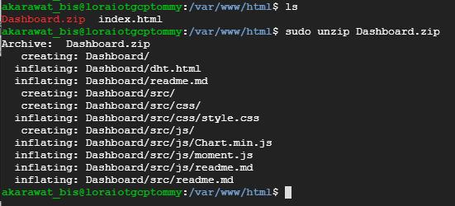
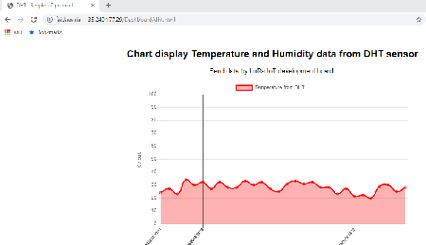
นำข้อมูลที่ได้ไปแสดงบน Dashboard
3. เสร็จแล้วทำการแตกไฟล์ด้วยคำสั่ง $sudo unzip filexxx.zip
4. ทดสอบเข้า Dashboard ผ่าน web browser โดยระบุ IP และ path ของ Server ให้ถูกต้อง
เช่น http://35.240.177.29/Dashboard/dht.html

